Slide 1
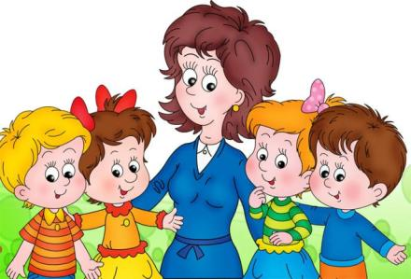
Дополнительная деятельность как фактор формирования личности ребенка с ограниченными возможностями здоровья в условиях школы - интерната

Slide 3
«Вокал» «Умелые ручки» Кукольный театр «Шанс»

Slide 4
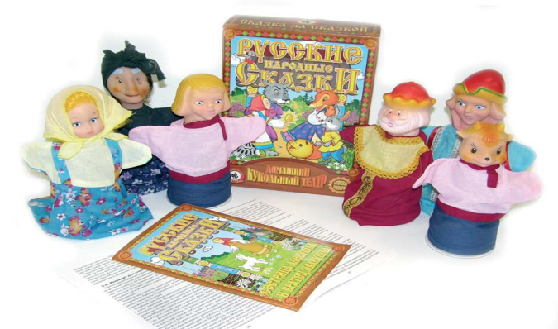
Кукольный театр – форма искусства и средство воспитания

Slide 5
Актуальность объединения дополнительной деятельности кукольный театр «Шанс»
заключается в том,
что кукольный театр играет огромную роль
в нравственном и эстетическом воспитании,
развитии творческих способностей детей. Кукольный театр - одно из самых любимых
зрелищ детей. Он привлекает своей
яркостью, красочностью, динамикой,
доставляет детям удовольствие и приносит
много радости. Однако нельзя рассматривать
спектакль кукол только как развлечение: его
воспитательное и познавательное значение
намного шире.

Slide 6
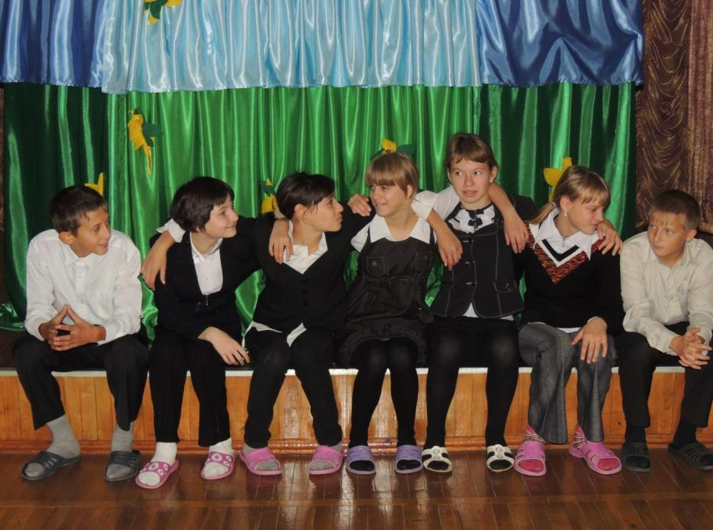

Slide 7
Цель программы:
Приобщение воспитанников к творчеству,
выявление и развитие их творческих способностей,
помочь детям открыть мир театра, увлечь искусством,
научить понимать прекрасное.
Задачи программы:
Создать условия для формирования практических навыков творческой деятельности;
Развивать культуру и технику речи, память, воображение, фантазию, артистические способности;
Воспитывать способность улавливать и эмоционально воспринимать нравственную суть поступков героев произведений.
Notes:
Цель программы:
Приобщение младших школьников к творчеству,
выявление и развитие их творческих способностей.
Помочь детям открыть мир театра, увлечь искусством,
научить понимать прекрасное.
Задачи программы:
Создать условия для формирования практических навыков творческой деятельности.
Развивать культуру и технику речи, память, воображение, фантазию, артистические способности.
Воспитывать способность улавливать и эмоционально воспринимать нравственную суть поступков героев произведений.

Slide 8
Развивающие и воспитывающие возможности кукольного театра
Театральная деятельность развивает личность, способствует расширению эмоционального, интеллектуального, и трудового опыта ребенка;
Театральная деятельность предоставляет безграничные возможности для экспериментирования и творчества, формирует убеждения и идеалы.
Занятия в кукольном театре:
совершенствуют звукопроизношение,
обогащают словарный запас,
развивают навык связной речи,
выразительность речи,
расширяют кругозор.

Slide 9
Кукольный театр «Шанс»

Slide 10
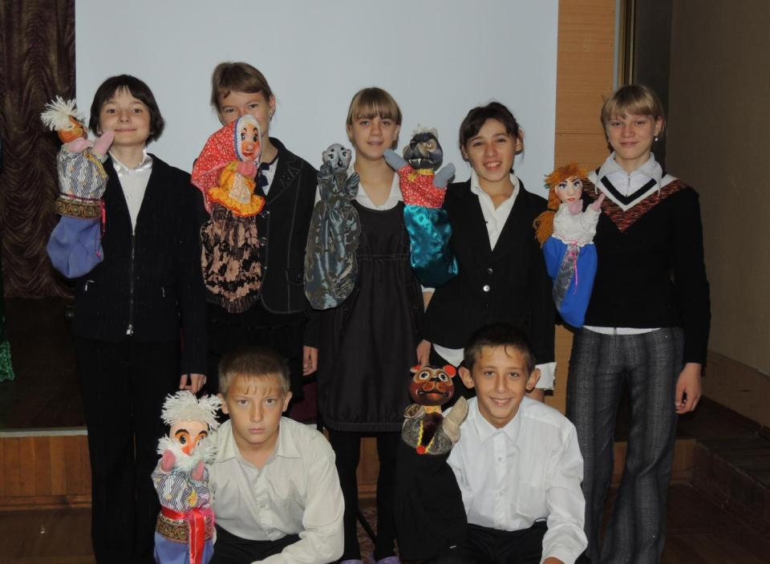

Slide 11
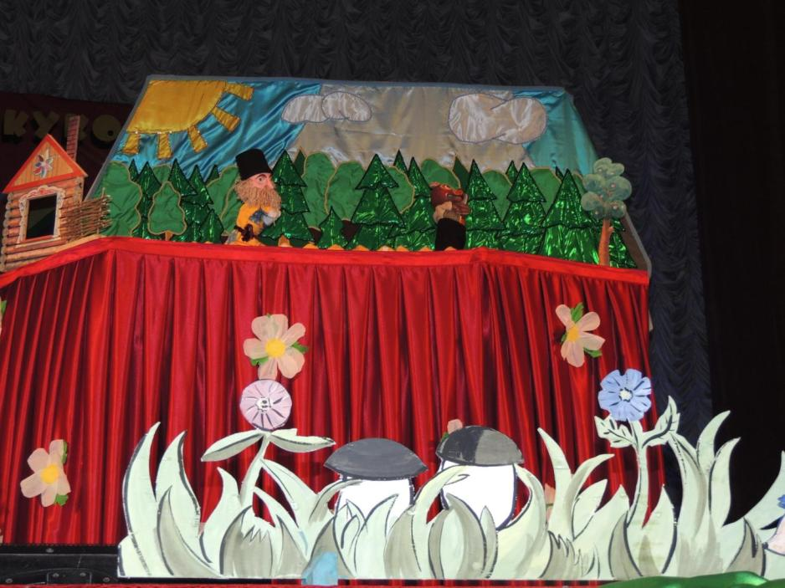

Slide 12
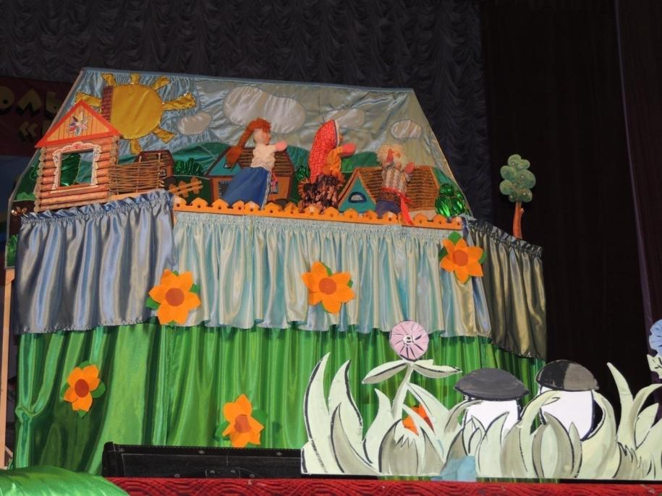

Slide 13
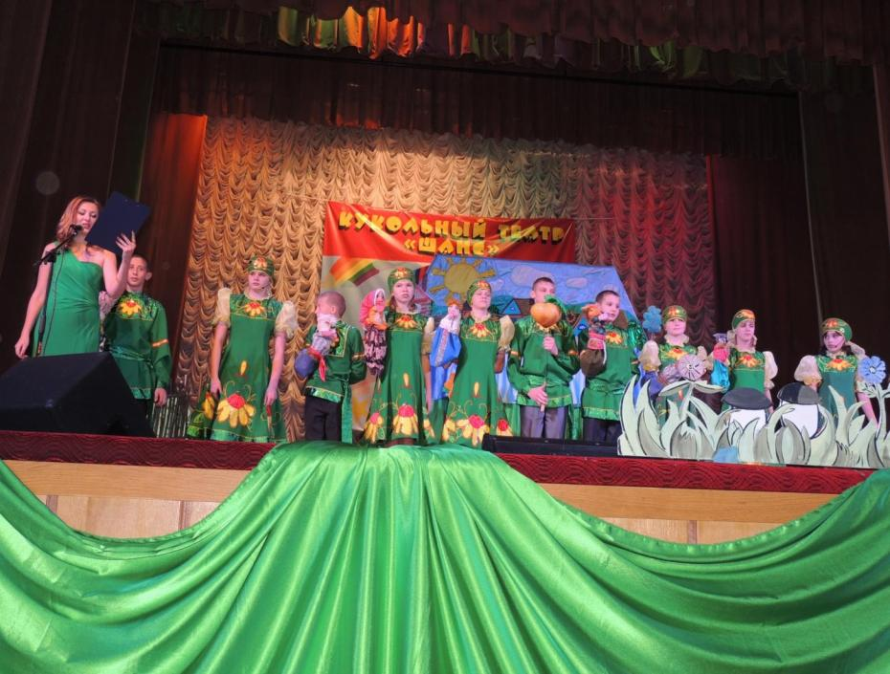

Slide 14
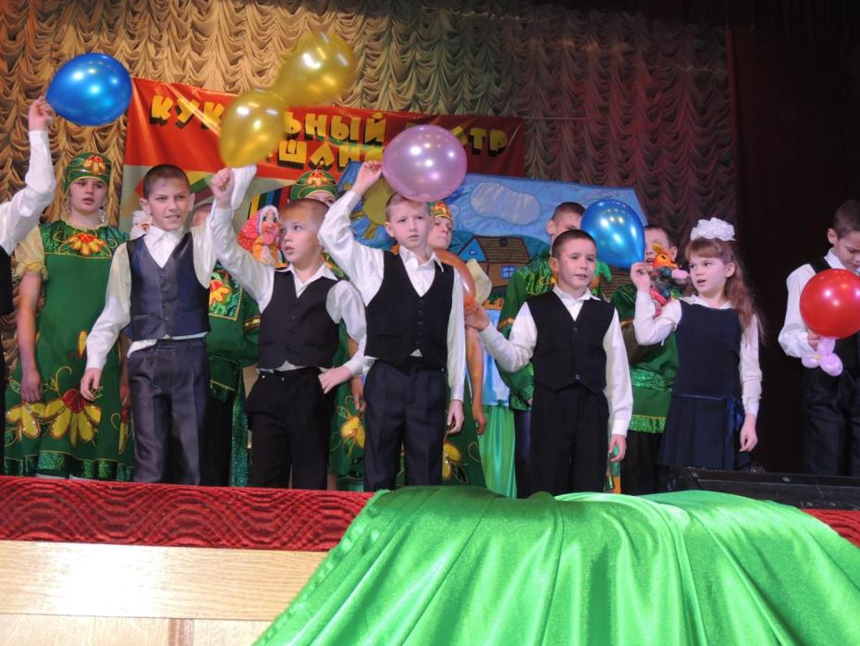

Slide 15
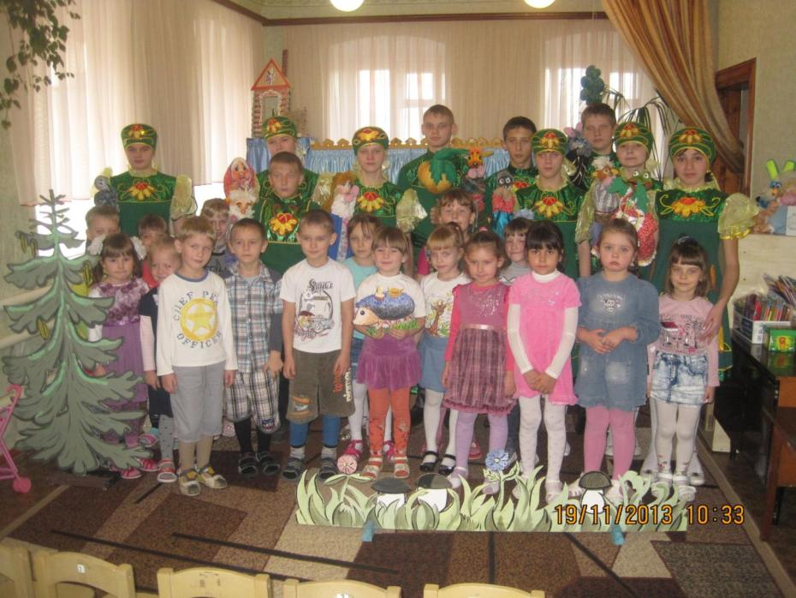

Slide 16
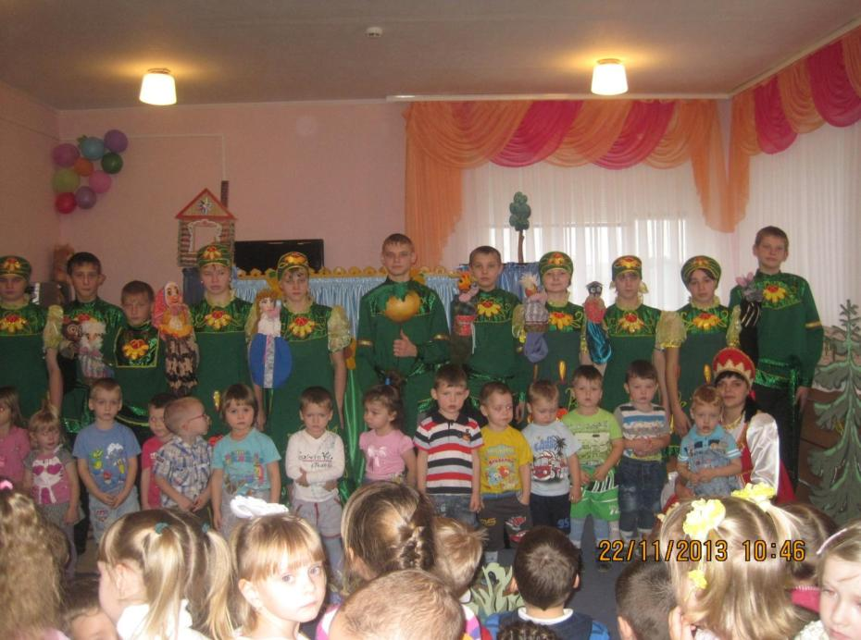

Slide 17
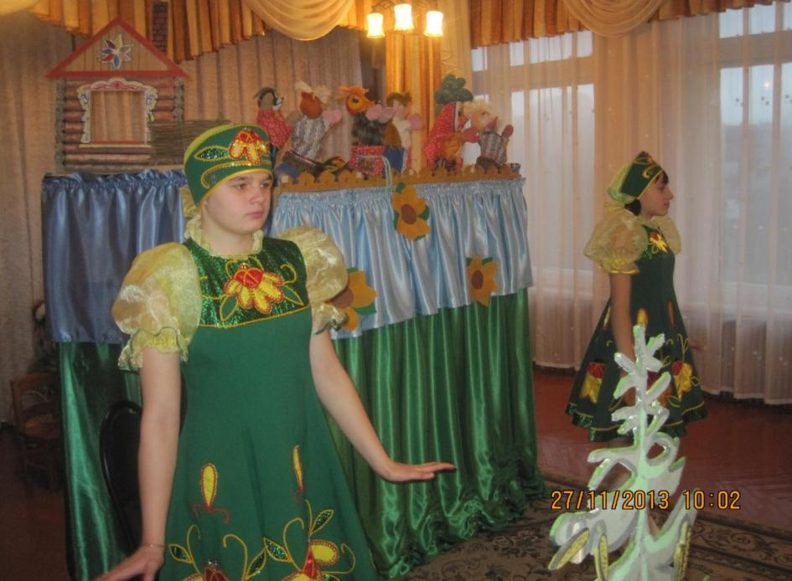

Slide 18
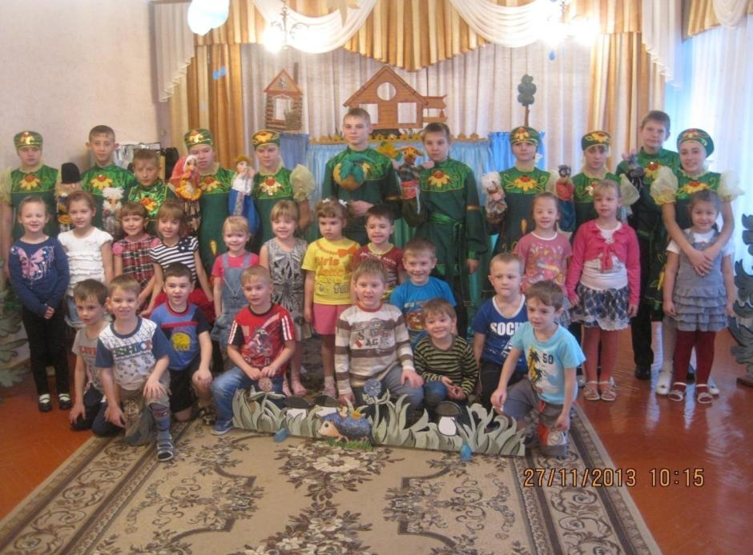

Slide 19
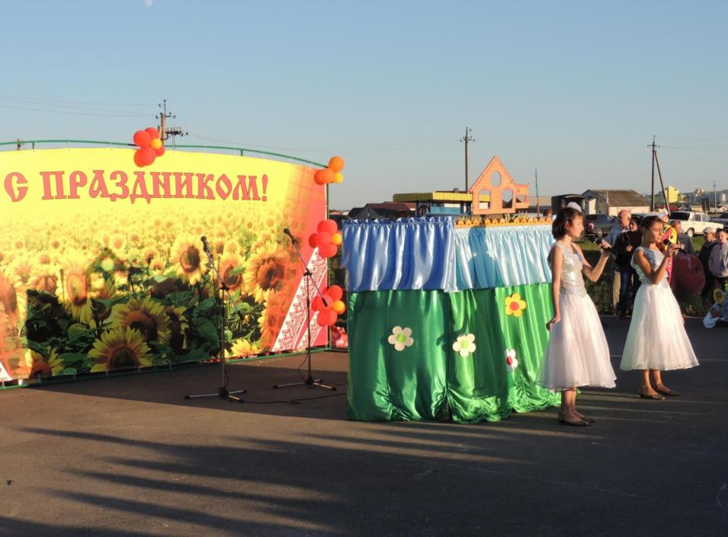

Slide 20
